Slide 1
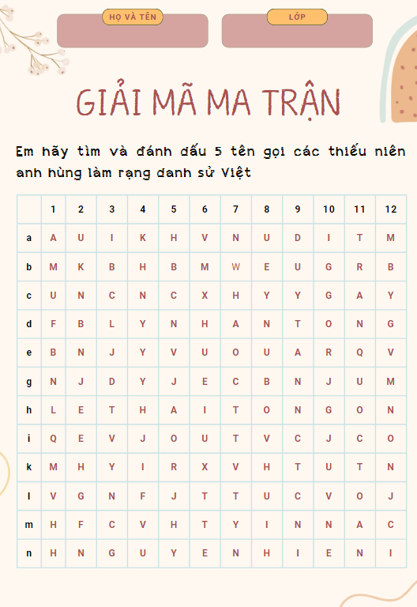
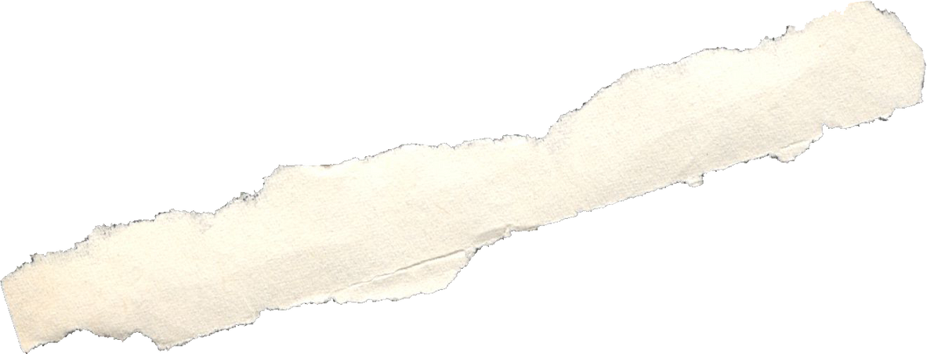
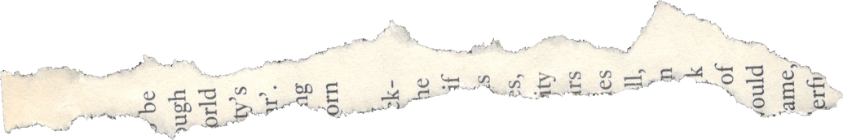
- GV chia lớp thành 2 nhóm
- HS khoanh ma trận để tìm ra 5 tên gọi các thiếu niên anh hùng làm rạng danh sử Việt
- Thời gian quan sát ma trận: 1 phút
- Thời gian khoanh vào ma trận: 1 phút

Slide 2
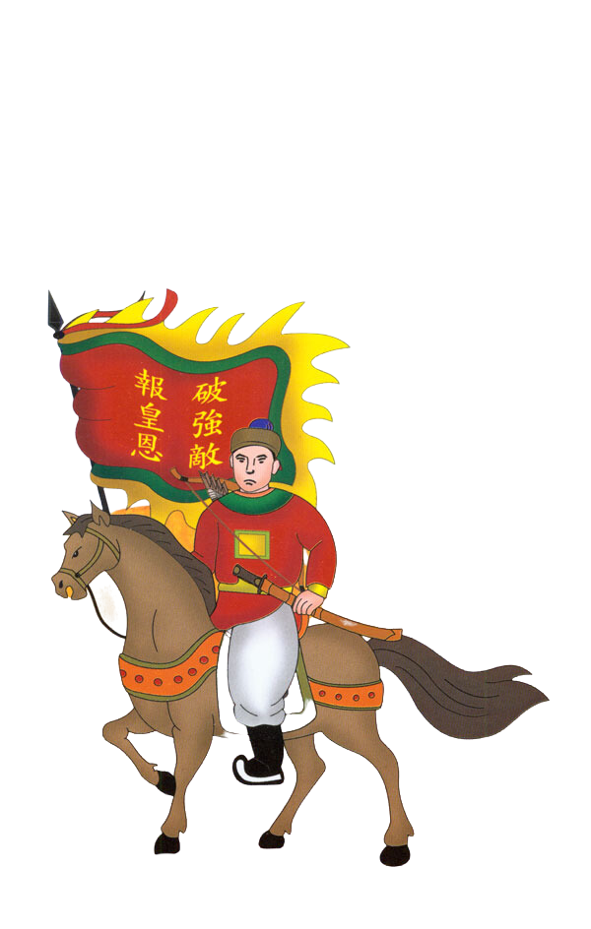
TIẾT 2,3: LÁ CỜ THÊU SÁU CHỮ VÀNG
(Trích) -Nguyễn Huy Tưởng-

Slide 3

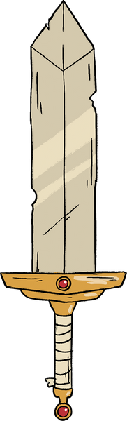
Bố cục: 3 phần
Phần 1: Từ đầu đến “chẳng hỏi một lời”
Bối cảnh diễn ra cuộc yết kiến vua
Phần 2: Tiếp đến “thưởng cho em ta một quả”
Cuộc yết kiến vua Thiệu Bảo của Trần Quốc Toản
Phần 3: Còn lại
Hành động của Trần Quốc Toản sau khi được vua ban cam quý.

Slide 4
TÓM TẮT
Tác phẩm kể về người anh hùng nhỏ tuổi Trần Quốc Toản. Cậu đã xin nhà vua cho cùng dự họp bàn việc nước. Thấy cậu còn nhỏ, vua ban cho một quả cam. Ấm ức và thất vọng rời đi, Quốc Toản đã bóp nát quả cam lúc nào không hay. Về nhà, cậu chăm chỉ rèn luyện võ nghệ. Ít lâu sau, khi giặc tấn công nước ta, Trần Quốc Toản mang theo lá cờ thêu sáu chữ vàng “Phá cường địch, báo hoàng ân” ra trận. Với sự dũng mãnh, cậu đã đạt nhiều chiến công vang dội, ghi danh vào sử sách.

Slide 5

Chọn từ thích hợp trong ngoặc đơn để điền vào những chỗ trống sau:
(quốc biến, dã tâm, thượng lệnh, người hầu, chiêu binh mãi mã, nghi trượng, tôn thất, hội sư, vua, quốc gia)
Hội sư
1. .....................: gặp nhau để bàn việc quân.
2. Thuyền ngự: thuyền của............
3. ...........................: vật dụng hoặc vũ khí trang hoàng nơi cung thất, dinh thự hay dùng khi đi đường của vua quan.
4. ..................: lòng dạ hiểm độc.
5. Quốc thể: danh dự của một.....................
6. .........................: dòng họ nhà vua.
7. ...............................: lệnh của bề trên.
8. ........................: đất nước gặp biến cố, nguy nan.
9. Nội thị:..........................ở trong cung.
10. ................................................: chiêu mộ binh sĩ, mua ngựa, ý nói chuẩn bị một đội quân.
vua
Nghi trượng
Dã tâm
quốc gia
Tôn thất
Thượng lệnh
Quốc biến
người hầu
Chiêu binh mãi mã

Slide 6
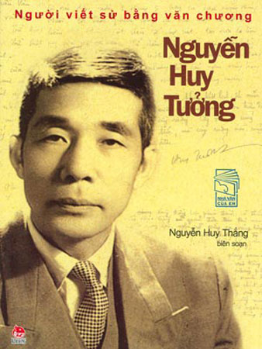
I. Tìm hiểu chung:
a. Tác giả
Nguyễn Huy Tưởng (1912-1960) quê ở Hà Nội.
b. Tác phẩm
- Thể loại:
Truyện lịch sử
- Ngôi kể:
thứ 3

Slide 7
II. Tìm hiểu chi tiết:
1. Bối cảnh diễn ra câu chuyện:
- Quân Nguyên định sang xâm chếm nước ta
- Vua mời các vương hầu tìm kế sách ứng phó.
-Trần Quốc Toản nôn nóng muốn được tham gia bàn việc nước.

Slide 8
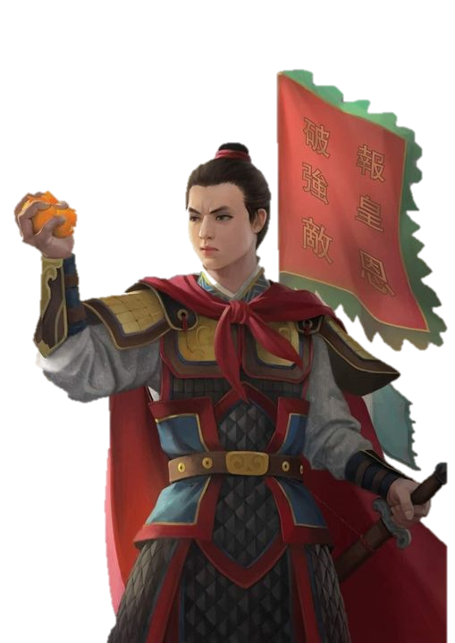
2. Nhân vật
a. Nhân vật Trần Quốc Toản
Xuất thân: Chàng thiếu niên trẻ tuổi thuộc dòng dõi nhà Trần, cháu ruột của Chiêu Thành Vương

Slide 9
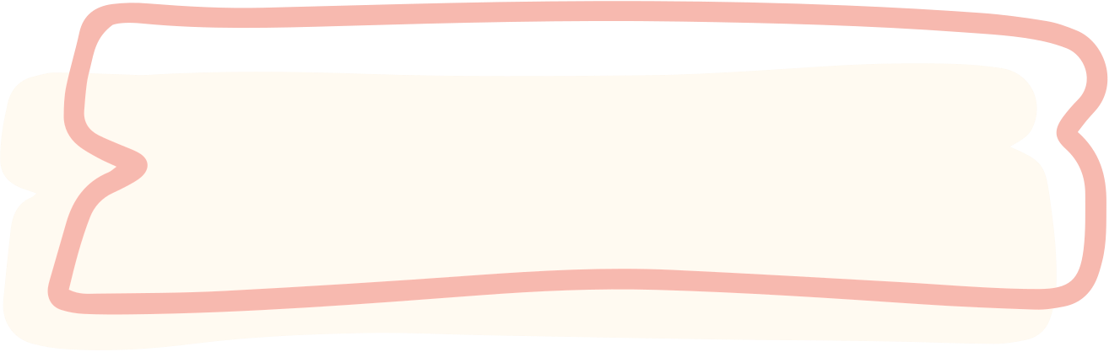
a. Nhân vật Trần Quốc Toản
Trước khi yết kiến vua
Khi yết kiến vua
Sau khi yết kiến vua

Slide 10
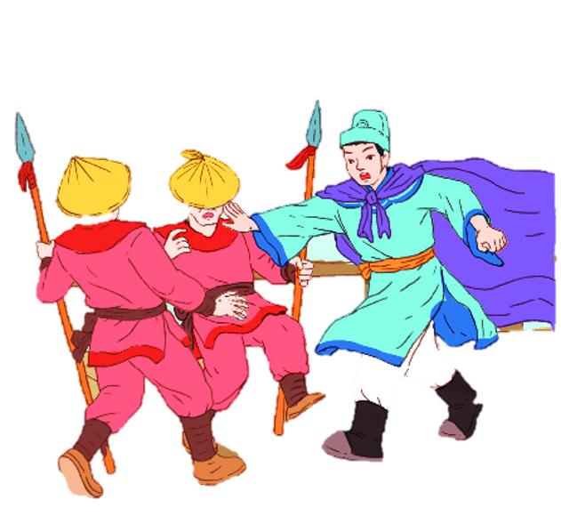
* Khi đứng trên bến Bình Than:
- Hành động:
+ “đứng thẫn thờ”
+ “mắt giương to đến rách”
+ “rong ngựa tìm vua quên ăn uống”, “muốn xô mấy người lính”, “muốn thét to”

Slide 11
- Suy nghĩ:
+ “sẽ quỳ trước mặt xin quan gia cho đánh”
+ “chỉ có việc đánh việc gì phải bàn lại”
+ “đến quan gia còn hỏi kế, sao ta là người gần gũi quan gia chẳng hỏi một lời”

Slide 12
*Khi bị quân Thánh Dực ngăn xuống bến:
- Lời nói: đe dọa, cương quyết “không buông ra, ta chém”.
- Hành động: “tuốt gươm”, “trừng mắt”, “mặt đỏ bừng”, “vung gươm múa tít”, “giằng co với đám quân lính”
=> dũng cảm, cương quyết, kiên định, một mực muốn yết kiến vua.

Slide 13
*Khi nói chuyện với Chiêu Thành Vương:
“cúi đầu thưa”, “đứng phắt dậy”, “mắt long lên”
Hành động
Sự tức giận của Hoài Văn trước ý kiến chủ hòa.
Lời nói
gấp gáp, cương quyết, thể hiện rõ lập trường.

Slide 14
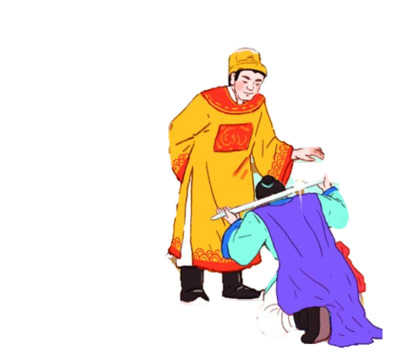
* Khi nói chuyện với vua Thiệu Bảo
Hành động
chạy xồng xộc, quỳ xuống tâu vua, tiếng nói như thét, đỡ lấy quả cam, tạ ơn vua,…
Lời nói
kiên quyết, dũng cảm “Xin quan gia cho đánh, cho giặc mượn đường là mất nước.”

Slide 15
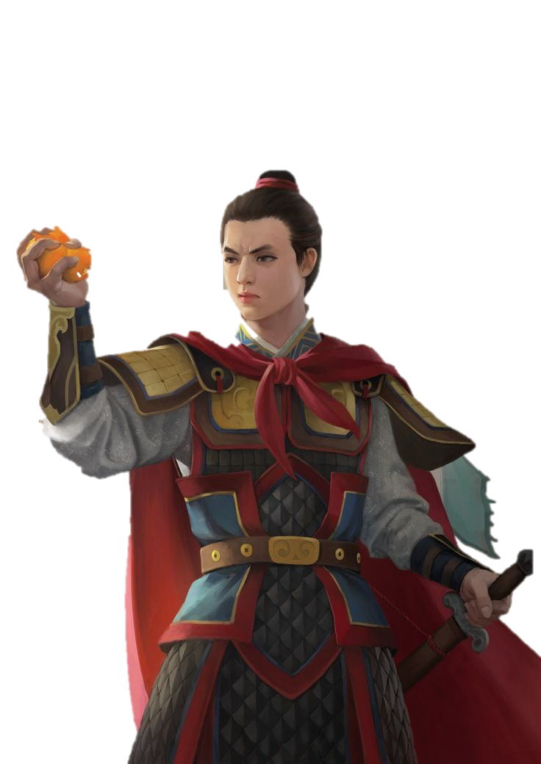
=> Tuy tức giận nhưng vẫn giữ được khuôn phép khi yết kiến vua
=> Yêu nước, căm thù giặc sâu sắc

Slide 16
Nhân vật vua Thiệu Bảo
- Tình huống lúc đó:
+ Đứng giữa tình và lý:
Về lý: Trần Quốc Toản làm trái lệnh vua -> phải chịu tội
Về tình: Trần Quốc Toản lo việc nước việc dân -> đáng khen ngợi

Slide 17
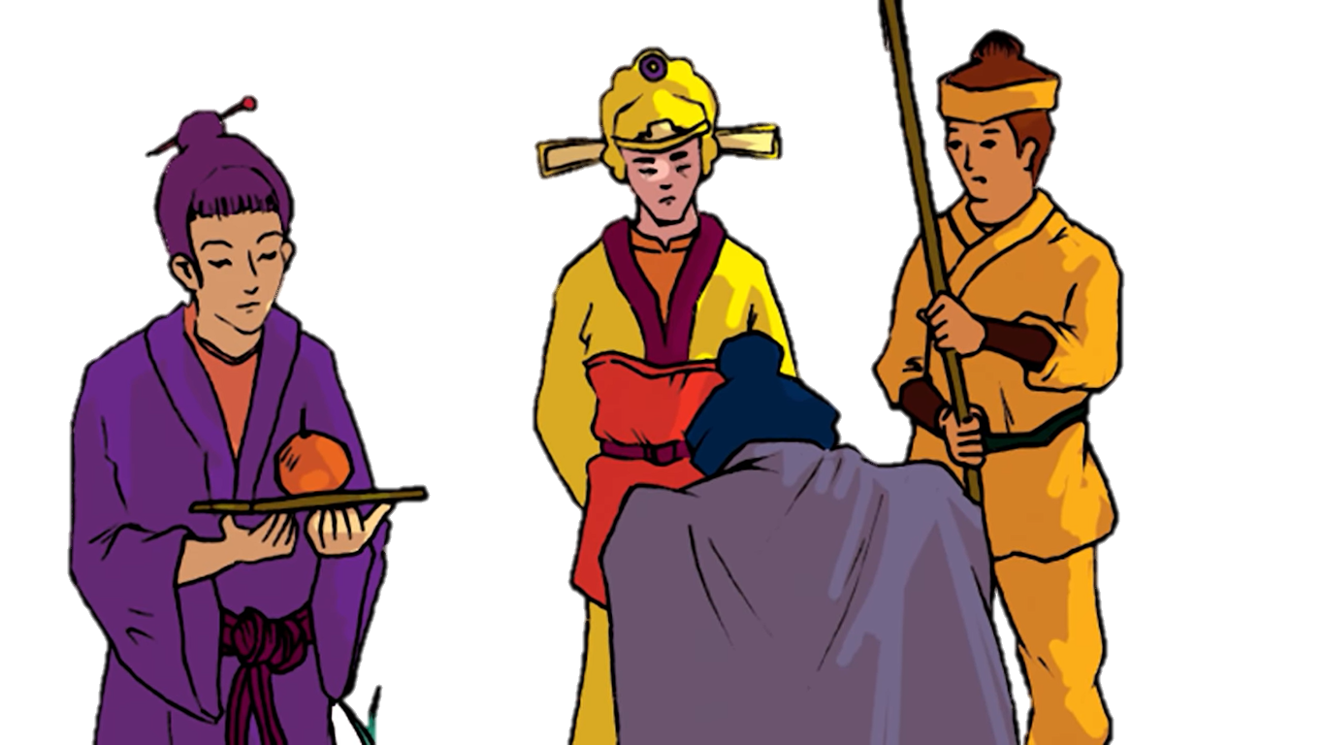
b. Nhân vật vua Thiệu Bảo
Vừa nghiêm minh, vừa khoan dung, độ lượng, thể hiện tư cách của đấng quân vương,
Notes:
Giáo án của Thảo Nguyên 0979818956

Slide 18
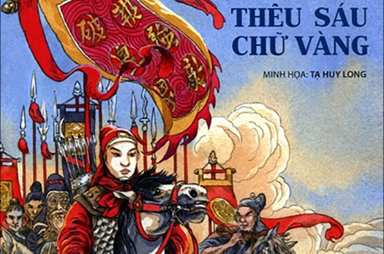

III. Tổng kết:
1. Nghệ thuật
Ngôn ngữ đậm màu sắc lịch sử
2. Nội dung
Ca ngợi chí khí, tấm lòng yêu nước của anh hùng nhỏ tuổi Trần Quốc Toản
Ca ngợi khí thế hào hùng của ông cha ta thời kháng chiến chống quân Nguyên- Mông

Slide 19






Nhân vật chính trong tác phẩm “Lá cờ thêu sáu chữ vàng” là ai?
00
01
02
03
04
05
06
07
08
09
10
11
12
13
14
15
Trần Quốc Toản.
A
Văn Hoài.
B
Hưng Đạo Vương.
C
Trần Quốc Tuấn.
D

Slide 20

Câu chuyện trong tác phẩm Lá cờ thêu sáu chữ vàng bắt đầu bằng?
00
01
02
03
04
05
06
07
08
09
10
11
12
13
14
15
Cảnh Trần Quốc Toản đứng bên bến Bình Than
A
Cảnh vua Thiệu Bảo trao cho Trần Quốc Toản quả cam quý
B
Giấc mơ bắt sống được tên sứ nhà Nguyên hống hách của Hoài Văn Hầu
C
Tất cả đáp án trên
D

Slide 21

Khi bị quân Thánh Dực ngăn cản xuống bến gặp vua, Hoài Văn đã có hành động gì?
00
01
02
03
04
05
06
07
08
09
10
11
12
13
14
15
Gây náo động cả bến sông.
A
Tuốt gươm quát lớn, gây náo động cả bến sông
B
Qùy lạy van xin
C
A và C đúng
D

Slide 22

Vua Thiệu Bảo có thái độ như thế nào?
00
01
02
03
04
05
06
07
08
09
10
11
12
13
14
15
Hoảng sợ
A
Gật đầu, mỉm cười..
B
Tức giận
C
Căm ghét.
D

Slide 23
Soạn bài mới:
Câu 1, 2 – sgk/23

